Slide 1
Chapitre 2 : Proportionnalité
Plan du chapitre
Situation de proportionnalité
Définitions
Propriétés d’un tableau de proportionnalité
Quatrième proportionnelle
Calcul d’un pourcentage

Slide 2
I/ Situation de proportionnalité
1/ Définitions
Deux grandeurs sont proportionnelles si l’on peut calculer les valeurs de l’une en multipliant (ou en divisant) les valeurs de l’autre par un même nombre. Ce nombre s’appelle coefficient de proportionnalité.
Exemples :
Prix payé en fonction de la quantité d’essence achetée.
Distance parcourue en fonction du temps à vitesse constante (Rappel 6ème)

Slide 3
1/ Définitions
Un tableau de nombres est proportionnel lorsque les nombres d’une ligne s’obtiennent en multipliant (ou en divisant) ceux de l’autre par un même nombre, le coefficient de proportionnalité.
On dit que c’est un tableau de proportionnalité.

Slide 4
1/ Définitions
Exemple 1
On achète des pommes à 2 € le kilogramme.
X 2
Dans le tableau ci-dessus, le prix payé est obtenu en multipliant la quantité par le même nombre 2.
Le prix payé est proportionnel à la quantité de pommes achetées. Ce tableau est donc un tableau de proportionnalité.
Coefficient de
proportionnalité
Quantité de pommes (en kg) | 1 | 1,5 | 2 | 2,3
Prix payé (en €) | 2 | 3 | 4 | 4,6

Slide 5
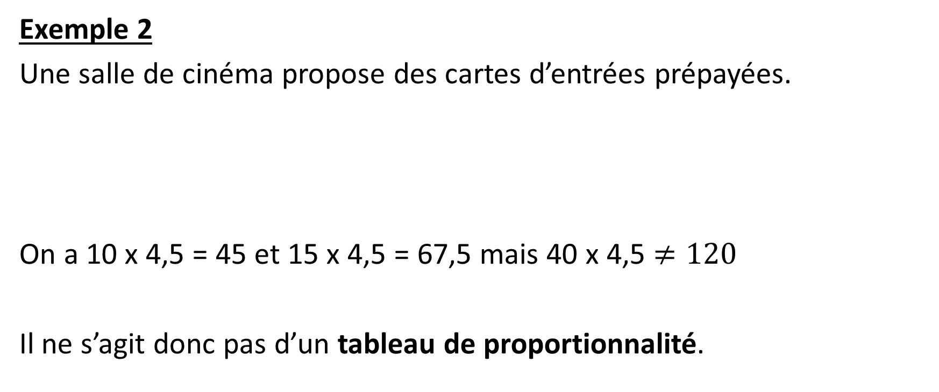
1/ Définitions
Exemple 2
Une salle de cinéma propose des cartes d’entrées prépayées.
On a 10 x 4,5 = 45 et 15 x 4,5 = 67,5 mais 40 x 4,5 $≠120$
Il ne s’agit donc pas d’un tableau de proportionnalité.
Nombre d’entrées par carte | 10 | 15 | 40
Prix (en €) | 45 | 67,5 | 120

Slide 6
I/ Situation de proportionnalité
2/ Propriétés d’un tableau de proportionnalité
Pour compléter un tableau de proportionnalité, on peut :
Multiplier ou diviser les valeurs d’une de ses colonnes
Ajouter ou soustraire les valeurs de plusieurs de ses colonnes
Utiliser le coefficient de proportionnalité
Utiliser la technique des « produits en croix »
Exemple
Dans un magasin, 3 melons coûtent 4,80 € .
Quel est le prix de 15, de 18 et de 7 melons ?

Slide 7
2/ Propriétés d’un tableau de proportionnalité
Calcul du prix de 15 melons.
X 5
X 5
Le prix de 15 melons est de 24 €.
Nombre de melons | 3 | 15
Prix (en €) | 4,80
24

Slide 8

2/ Propriétés d’un tableau de proportionnalité
Calcul du prix de 18 melons.
+
Le prix de 18 melons est de 28,80 €.
Nombre de melons
28,80

Slide 9
2/ Propriétés d’un tableau de proportionnalité
Coefficient de
proportionnalité
Calcul du prix de 7 melons.
X 1,6
On calcule le coefficient de proportionnalité qui vaut 4,8 : 3 = 1,6
Donc le prix à payer est 7 x 1,6 soit 11,20 €.
Nombre de melons | 3 | 7
Prix (en €) | 4,80

Slide 10

2/ Propriétés d’un tableau de proportionnalité
Calcul du prix de 7 melons.
En utilisant la “règle de trois”, le prix à payer est 7 x 4,80 : 3
soit 11,20 €.
Remarque : cette méthode est souvent la plus rapide.
Nombre de melons | 3 | 7
Prix (en €) | 4,80

Slide 11
I/ Situation de proportionnalité
3/ Quatrième proportionnelle
Dans un tableau de proportionnalité à deux colonnes, la quatrième proportionnelle est la valeur manquante de ce tableau.

Slide 12
3/ Quatrième proportionnelle
Exemple
Voici un tableau de proportionnalité :
Pour calculer la quatrième proportionnelle, on peut utiliser la règle de trois.
On obtient alors : 13 x 4,80 : 3 = 20,8
Quatrième
proportionnelle
 | 3 | 13
 | 4,80
20,8

Slide 13
II/ Calcul d’un pourcentage
Un pourcentage est une comparaison d’un nombre par rapport à 100 et s’écrit à l’aide du sigle % .
C’est un rapport de deux grandeurs de même unité, un pourcentage n’a donc pas d’unité !
Note : TOUS les problèmes de pourcentage reviennent à déterminer la quatrième proportionnelle d’un tableau de proportionnalité.

Slide 14
II/ Calcul d’un pourcentage
Exemple : Une baguette coûte 1 € et son prix augmente de 10 %
Le prix de la baguette a bien une unité, l’euro.
L’augmentation de 10 % n’a aucune unité.
Elle signifie que si la baguette coûtait 100 € alors son prix augmenterait de 10 €.
Or, elle coûte 100 fois moins chère, donc l’augmentation sera 100 fois plus faible, soit 0,1 € : son prix final sera alors 1,1 €.
Il s’agit bien d’une situation de proportionnalité

Slide 15
II/ Calcul d’un pourcentage
Exemple 1 : Un livre coûte 35 euros et son prix diminue de 10%.
Quel est son prix final ?
On calcule le prix final du livre : P = 90 x 35 /100 = 31,5 €.
Après réduction, le livre coûte 31,5 €.
Prix du livre avant réduction
Prix du livre après réduction |  | P
100
90
35

Slide 16
II/ Calcul d’un pourcentage
Exemple 2 : Après une augmentation de 5% de ses effectifs, 420 élèves ont fait leur rentrée en 2016 dans un collège.
Combien y avait-il d’élèves en 2015 ?
On calcule le nombre d’élèves en 2015 : N = 420 x 100 : 105 = 400.
400 élèves avaient fait leur rentrée dans le collège en 2015.
420
Nombre d’élèves en 2016
Nombre d’élèves en 2015 |  | N
105
100

Slide 17
II/ Calcul d’un pourcentage
Exemple 3 : Le prix d’un billet d’avion diminue de 320 € à 260 €.
Quel est le pourcentage de remise ?
On calcule la remise du prix du billet : 320 – 260 soit 60 €.
On calcule le pourcentage de remise : T = 100 x 60 : 320 = 18,75%
Le pourcentage de remise accordé est de 18,75%.
Prix du billet avant remise
Montant de la remise |  | N
320
100
T
60

